Slide 1

Mở đầu
Bảo
Rừng
Vệ
Xanh
Trò chơi

Slide 2















BẢO VỆ
RỪNG XANH

Slide 3



Trả lời đúng các câu hỏi
để giúp các chú khỉ
ngăn chặn hành vi
phá rừng của nhóm lâm tặc

Slide 4


















2
3
5
1
4

Slide 5
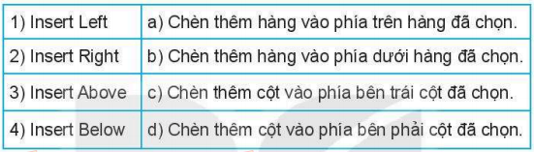
Ghép mỗi lệnh ở cột bên trái với ý nghĩa của chúng ở cột bên phải cho phù hợp
1)c 2)d
3)a 4)b

Slide 6
Nội dung của các ô trong bảng có thể chứa
A. Ký tự (chữ, số, ký hiệu,…) B. Hình ảnh
C. Bảng D. Cả A, B, C
D. Cả A, B, C

Slide 7
Cách di chuyển con trỏ soạn thảo trong bảng là:
A. Chỉ sử dụng các phím mũi tên trên bàn phím
B. Chỉ sử dụng chuột
C. Sử dụng thanh cuộn ngang dọc
D. Có thể sử dụng chuột, tab, hoặc các phím mũi tên trên bàn phím.
D. Có thể sử dụng chuột, tab, hoặc các phím mũi tên trên bàn phím.

Slide 8
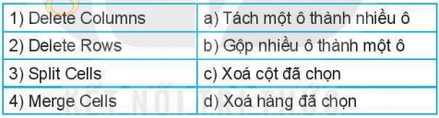
Ghép mỗi lệnh ở cột bên trái với ý nghĩa của chúng ở cột bên phải cho phù hợp
1)c 2)d
3)a 4)b

Slide 9
Để chèn 1 bảng có 30 hàng và 11 cột, em sử dụng thao tác nào?
A. Chọn lệnh Insert/ Table, kéo thả chuột chọn 30 hàng, 10 cột
B. Chọn lệnh Insert/ Table/ Table tools nhập 30 hàng, 10 cột
C. Chọn lệnh Insert/Table/ Insert Table nhập 30 hàng, 10 cột
D. Chọn lệnh Table tools/ Layout nhập 30 hàng, 10 cột
C. Chọn lệnh Insert/Table/ Insert Table nhập 30 hàng, 10 cột

Slide 10
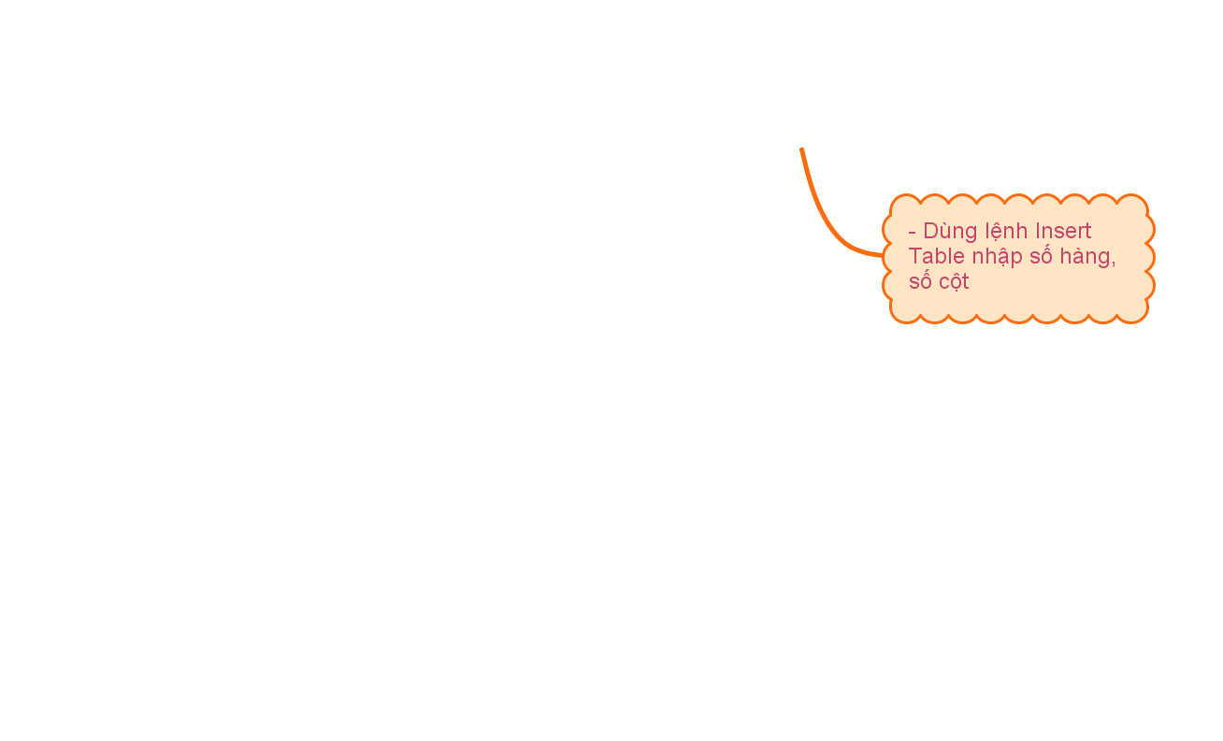
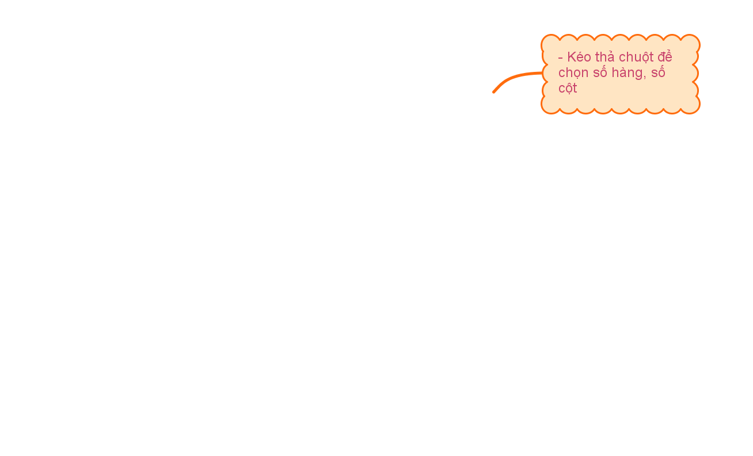
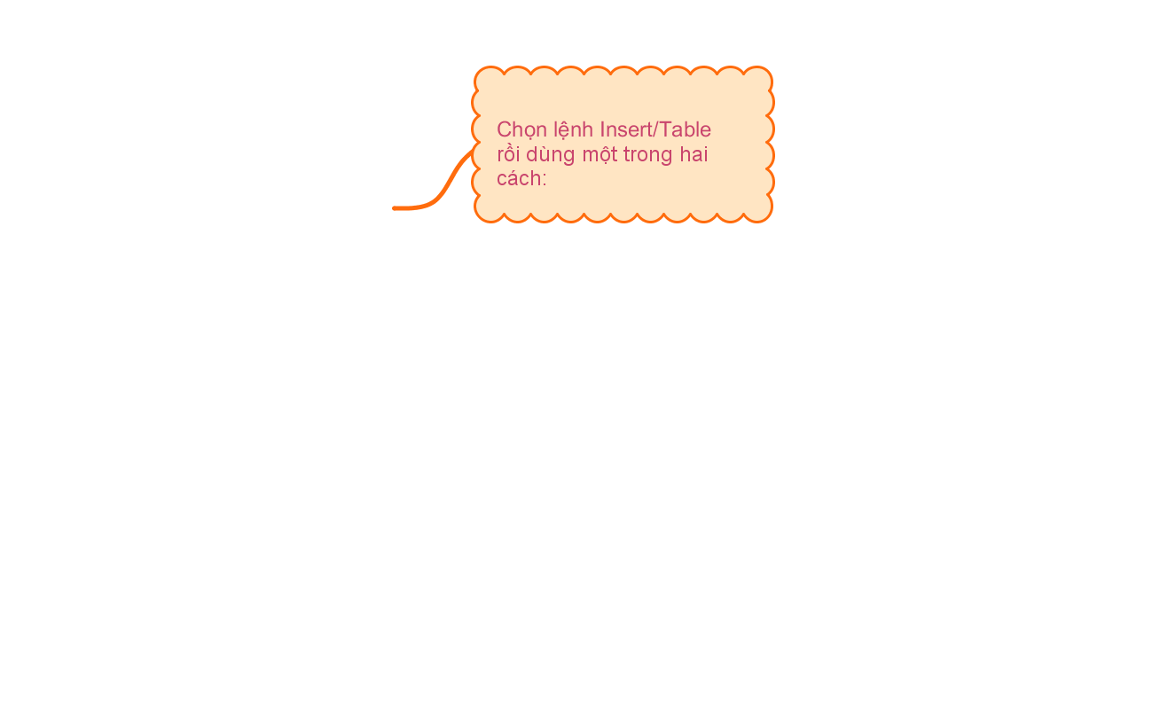


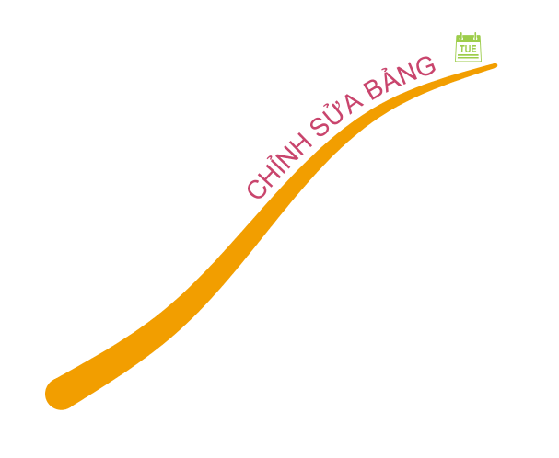

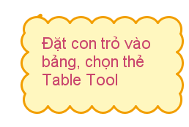




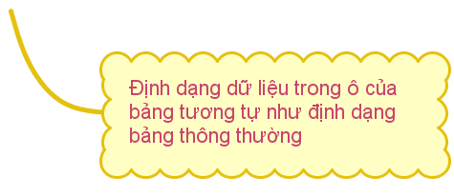
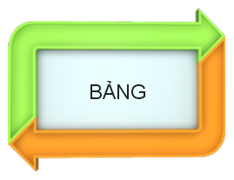
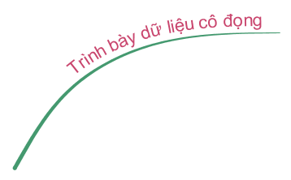




Slide 11

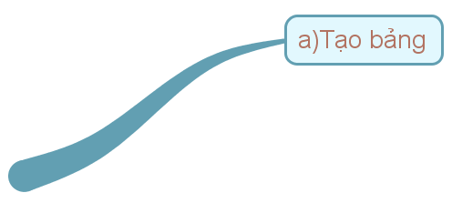

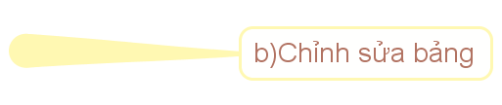
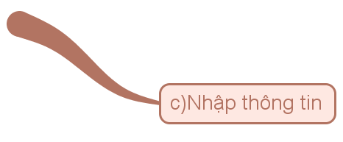
BÀI 12: TRÌNH BÀY THÔNG TIN Ở DẠNG BẢNG (TIẾT 2)

Slide 12
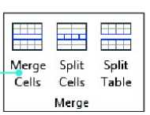
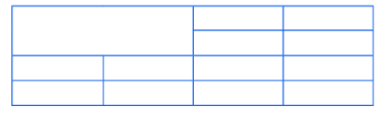
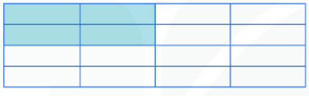
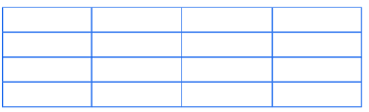
4. THỰC HÀNH: TẠO BẢNG
Bài 12. TRÌNH BÀY THÔNG TIN Ở DẠNG BẢNG
Hướng dẫn:
a) Tạo bảng như hình:
b) Chỉnh sửa bảng
Chọn ô
Chọn Merge Cells
Kết quả gộp ô

Slide 13
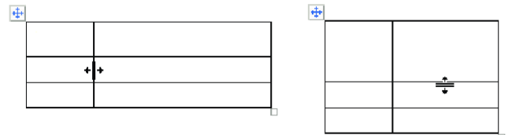
4. THỰC HÀNH: TẠO BẢNG
Bài 12. TRÌNH BÀY THÔNG TIN Ở DẠNG BẢNG
Chỉnh sửa độ rộng cột hay độ cao hàng:
Di chuyển con trỏ chuột vào đường biên cột hay hàng cần thay đổi cho đến khi con trỏ có dạng mũi tên hai chiều → kéo thả chuột để điều chỉnh.

Slide 14
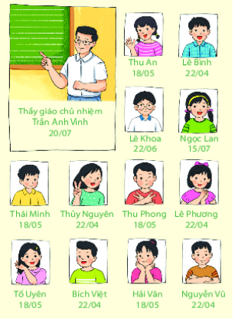
4. THỰC HÀNH: TẠO BẢNG
Bài 12. TRÌNH BÀY THÔNG TIN Ở DẠNG BẢNG
c) Nhập thông tin cho bảng
Nhập thông tin của các thành viên vào ô của bảng: ảnh, họ tên, ngày sinh.
Có thể chèn thêm hàng, cột để tạo bảng chứa đầy đủ các thành viên trong lớp.

Slide 15
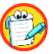
LUYỆN TẬP
Bài 12. TRÌNH BÀY THÔNG TIN Ở DẠNG BẢNG
Bài 1:
Soạn thảo bảng kết quả khảo sát trò chơi tập thể yêu thích ở Mục 1.
Bổ sung cột Tổng số và nhập số liệu cho cột này.
STT | Tên trò chơi | Số bạn nam thích | Số bạn nữ thích
1 | Kéo co | 19 | 16
2 | Ném bóng trúng đích | 12 | 15
3 | Lò cò tiếp sức | 16 | 18
4 | Trốn tìm | 8 | 10
Tổng số
35
27
34
18

Slide 16
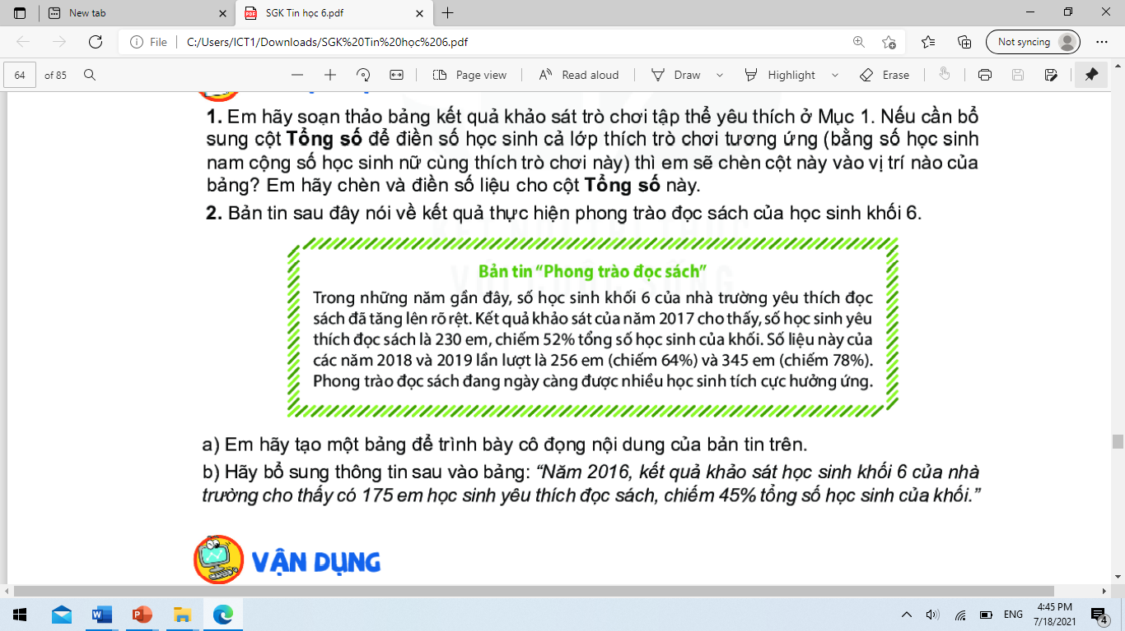
LUYỆN TẬP
Bài 12. TRÌNH BÀY THÔNG TIN Ở DẠNG BẢNG
Bài 2:

Slide 17
LUYỆN TẬP
Bài 12. TRÌNH BÀY THÔNG TIN Ở DẠNG BẢNG
Hướng dẫn:
Bài 2:
a) Tạo bảng
PHONG TRÀO ĐỌC SÁCH CỦA HS KHỐI 6
Năm | Số HS yêu thích đọc sách | Tỉ lệ
2017 | 230 | 52%
2018 | 256 | 64%
2019 | 345 | 78%

Slide 18
LUYỆN TẬP
Bài 12. TRÌNH BÀY THÔNG TIN Ở DẠNG BẢNG
Hướng dẫn:
Bài 2:
b) Bổ sung thông tin vào bảng
PHONG TRÀO ĐỌC SÁCH CỦA HS KHỐI 6
Năm | Số HS yêu thích đọc sách | Tỉ lệ
2016 | 175 | 45%
2017 | 230 | 52%
2018 | 256 | 64%
2019 | 345 | 78%

Slide 19
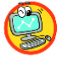
VẬN DỤNG
Bài 12. TRÌNH BÀY THÔNG TIN Ở DẠNG BẢNG
Câu 1: Em hãy trình bày các văn bản sau dưới dạng bảng:
a. Thời khóa biểu của lớp
b. Thời gian biểu của em trong tuần.
Câu 2: Em hãy xem lại nội dung cuốn sổ lưu niệm và cân nhắc xem phần nội dung nào nên được trình bày thông tin ở dạng bảng thì hợp lí hơn. Hãy trình bày lại nội dung đó.

Slide 20
Hướng dẫn
Câu 1a:
Tiết/Thứ | Thứ 2 | Thứ 3 | Thứ 4 | Thứ 5 | Thứ 6 | Thứ 7
Tiết 1 | Toán | Văn | Toán | KHXH | Nhạc | KHTN
Tiết 2 | Mĩ thuật | Văn | Toán | KHXH | KHTN | AV
Tiết 3 | CN | Anh | Văn | Toán | GDCD | KHTN
Tiết 4 | Văn | KHXH | AV | KHTN | KHTN | CN
Tiết 5 | Chào cờ |  |  |  |  | SHL

Slide 21
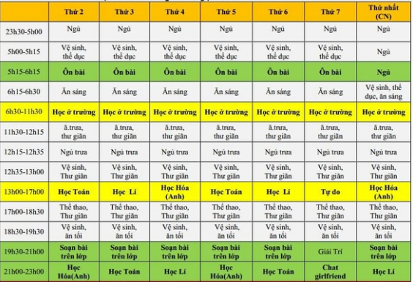
Hướng dẫn
Câu 1b:

Slide 22
Hướng dẫn
Câu 2: Phần nội dung cuốn sổ lưu niệm cần được trình bày dưới dạng bảng như sau:
TT | HỌ TÊN | ẢNH | NGÀY SINH | ĐỊA CHỈ
1
2
3
4
…

Slide 23



Hướng dẫn về nhà
Xem lại các kiến thức tạo bảng, chỉnh sửa bảng, nhập nội dung cho bảng.
Làm bài tập 12.12, 12.14, 12.15 trong SBT Tin học 6 và xem trước bài 13.
- Chuẩn bị trước bài 13 (SGK/58).

